Slide 1
CSS动画经典案例赏析

Slide 2
基础知识
Transform 变形
位移：translate
缩放：scale
旋转：rotate
斜切：skew
矩阵变换：matrix
Transform –origin 变形原点
Transition 过渡
Animation 动画 @keyframes

Slide 3
transition
Transition-property
Transition-duration
Transition-delay
Transition-timing-function

Slide 4
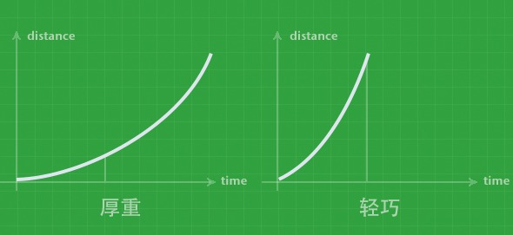
让界面动画更自然
F=ma

Slide 5
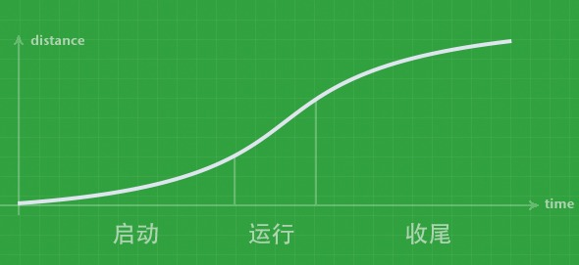
启动：体现力、质量、环境，可以表现材质的轻盈与厚重。
收尾：体现质量、速度、环境。阻尼通常在这个阶段体现。

Slide 6
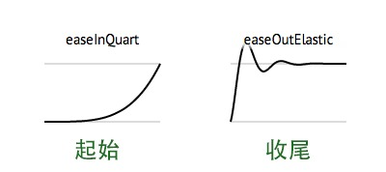

Slide 7
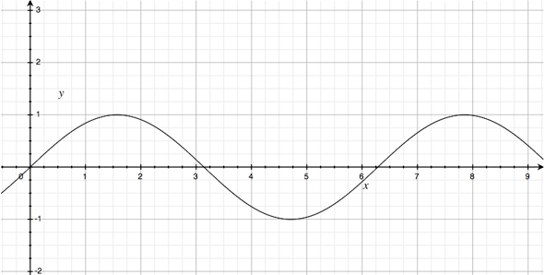
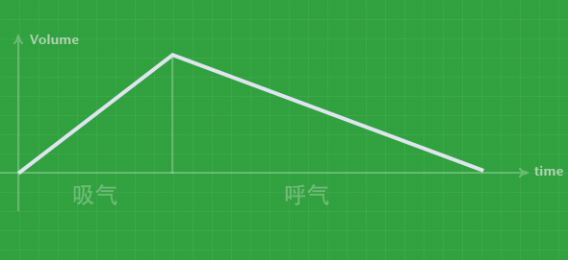
呼吸动画
渐显、渐隐动画

Slide 8
Timing-function
Linear，step()
ease ease-in ease-out ease-in-out
cubic-bezier
贝塞尔函数
缓动函数速查表

Slide 9


QQ空间5.0动画
基础：
多彩年轻，乐享生活
进阶：
微众银行

Slide 10
模拟场景
动态的check box
SVG动画
有手感的控件

Slide 11
滚动视差
background-attachment
EVERY LAST DROP
Position:fixed

Slide 12
Position : fixed

